Slide 1
এই স্লাইডটি সম্মানিত শিক্ষকবৃন্দের জন্য।
তাই স্লাইডটি হাইড করে রাখা হয়েছে।
এই পাঠটি শ্রেণিকক্ষে উপস্থাপনের সময় প্রয়োজনীয় পরামর্শ প্রতিটি স্লাইডের নিচে অর্থাৎ Slide Note এ সংযোজন করা হয়েছে। আশা করি সম্মানিত শিক্ষকগণ পাঠটি উপস্থাপনের পূর্বে উল্লেখিত Note দেখে নেবেন ।

Slide 2
শিক্ষার্থীবৃন্দ তোমাদেরকে অনেক শুভেচ্ছা

Slide 3
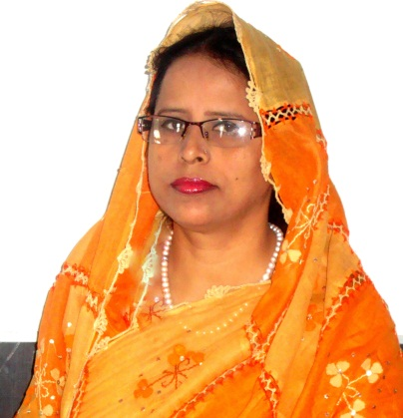
পরিচিতি
শ্রেণিঃ ৯ম-১০ম
বিষয়ঃ বাংলা ১ম পত্র
কবিতাঃ“বৃষ্টি”
আনোয়ারা খাতুন
সহকারি শিক্ষক
মুসলিম বালিকা উচ্চ বিদ্যালয় ও কলেজ,ময়মনসিংহ

Slide 4
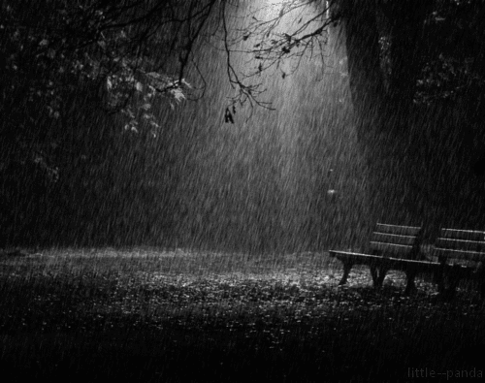
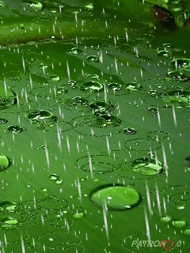
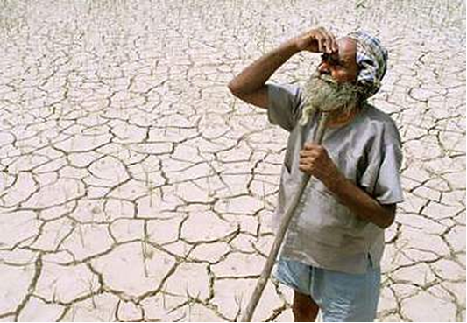
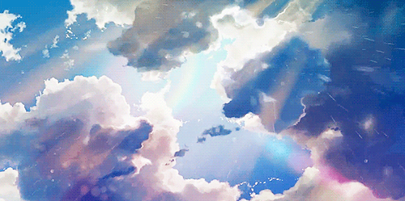
এসো কিছু ছবিএবং ভিডিও দেখি
Notes:
শ্রদ্ধেয় শিক্ষকবৃন্দ, স্লাইডে উল্লেখিত প্রশ্নোত্তরের মাধ্যমে অগ্রসর হওয়া যেতে পারে যেমনঃ বৃষ্টি শুরু হওয়ার পূর্বে প্রকৃতি ও আকাশের অবস্থা,বৃষ্টির ছবি দেখিয়ে প্রশ্ন করা যেতে পারে এটা কিসের ছবি বা ছবিতে কী দেখছ?এবং ভিডিওটি দেখিয়ে শিক্ষার্থীদের প্রকৃতি জগতে বৃষ্টির অপরিসীম প্রয়োজনের বর্ণনা করা যেতে পারে ।

Slide 5
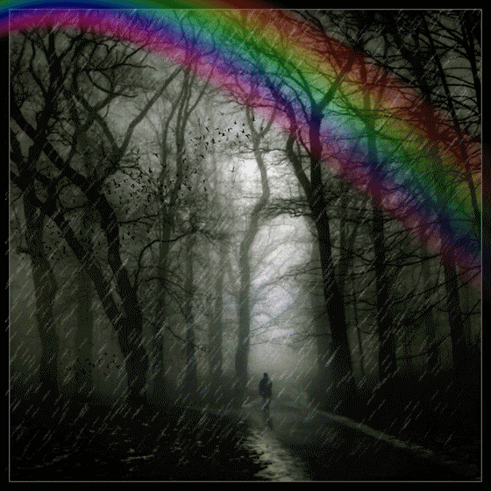
আজকের পাঠ “বৃষ্টি”

Slide 6
শিখন ফল
কবি ফররুখ আহমদের জীবন বৃত্তান্ত বলতে পারবে।
নতুন নতুন শব্দের অর্থ শিখবে।
“বৃষ্টি” কবিতাটি শুদ্ধ উচ্চারণে আবৃত্তি করবে।
বাংলার রুক্ষ প্রকৃতিকে স্নিগ্ধ কোমলরূপে প্রাণোচ্ছল
করে তুলতে বর্ষা তথা বৃষ্টির প্রয়োজনীয়তা এবং
অবদান সম্পর্কে ধারণা লাভ করবে।

Slide 7
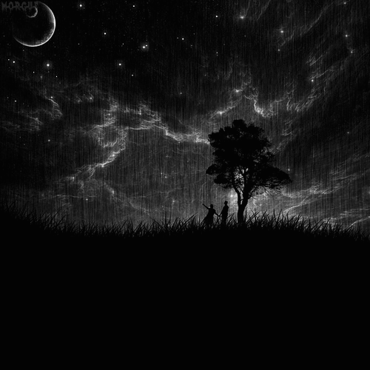
পাঠ উপস্থাপনা

Slide 8
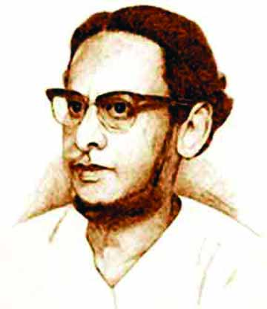
কবি পরিচিতি
১৯১৮ খৃষ্টাব্দের ১০ই জুন
তাঁর জন্ম কত খৃষ্টাব্দে ও কত তারিখে?
মাগুরা জেলার মাঝআইল গ্রামে
তিনি কোথায় জন্ম গ্রহণ করেন?
ইসলামি আদর্শ ও ঐতিহ্য
কাব্য সৃষ্টিতে তাঁকে কোন বিষয় প্রেরণা যুগিয়েছে?
তিনি কোন কলেজ থেকে আইএ পাশ করেন?
কলকাতা রিপন কলেজ থেকে
স্টাফ রাইটার পদে
তিনি ঢাকা বেতারে কোন পদে নিয়োজিত ছিলেন?
ফররুখ আহমদ
কলকাতার স্কটিশ চার্চ কলেজে
কোন কলেজে দর্শন ও ইংরেজীতে অনার্সের ছাত্র ছিলেন?
Notes:
একটি ক্লিক করলে প্রশ্ন এবং পরবর্তী ক্লিক করলে উত্তর আসবে,এই ভাবে পর্যায়ক্রমে ক্লিক করতে থাকলে প্রশ্ন ও উত্তর শিক্ষার্থীদের বোধগম্য হবে।

Slide 9
কবি
পরিচিতি
তিনি কত সালে পরলোক গমন করেন ?
তাঁর উল্লেখযোগ্য গ্রন্থ কী কী ?
তিনি কোন কোন পুরস্কারে ভূষিত হন ?
সাত সাগরের মাঝি,সিরাজাম মুনিরা,নৌফেল ও হাতেম,মুহূর্তের কবিতা,পাখির বাসা,হাতেমতায়ী,নতুন লেখা,হরফের ছড়া,ছড়ার আসর ইত্যাদি।
সাহিত্যে অবদানের জন্য তিনি বাংলা একাডেমী পুরস্কার,আদমজী পুরস্কার,একুশে পদকসহ (মরণোত্তর) অনেক পুরস্কারে ভূষিত হন।
১৯৭৪ সালের ১৯শে অক্টোবর তিনি পরলোক গমন করেন।

Slide 10
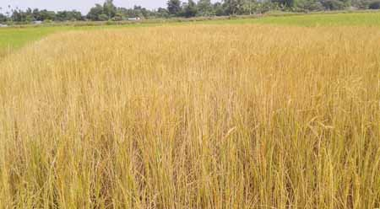
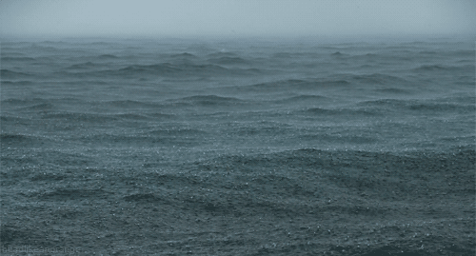
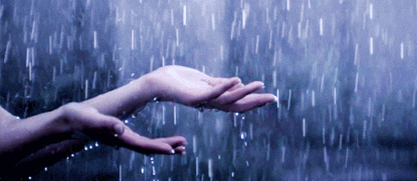
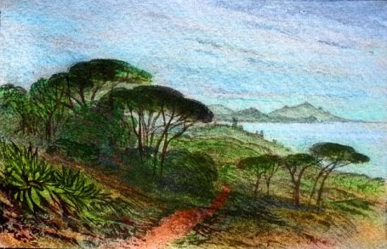
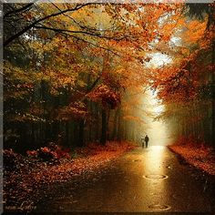
বৃষ্টি
ফররুখ আহমদ
দিকদিগন্তের পথে অপরূপ আভা দেখে তার
বষর্ণমুখর দিনে অরণ্যের কেয়া শিহরায়,
রৌদ্র-দগ্ধ ধানক্ষেত আজ তার স্পর্শ পেতে চায়,
নদীর ফাটলে বন্যা আনে পূর্ণ প্রাণের জোয়ার।
বৃষ্টি এলো ...বহু প্রতীক্ষিত বৃষ্টি ! – পদ্মা মেঘনার
দুপাশে আবাদি গ্রামে,বৃষ্টি এলো পুবের হাওয়ায়,
বিদগ্ধ আকাশ,মাঠ ঢেকে গেল কাজল ছায়ায়;
বিদ্যুৎ-রূপসী পরি মেঘে মেঘে হয়েছে সওয়ার।
Notes:
কবিতার প্রতিটি লাইনের সাথে মিল রেখে ছবি দেখিয়ে কবিতাটি উপস্থাপন করা হয়েছে ,যা আপনার বর্ণনায় শিক্ষার্থীদের বোধগম্য সহজ হবে।

Slide 11
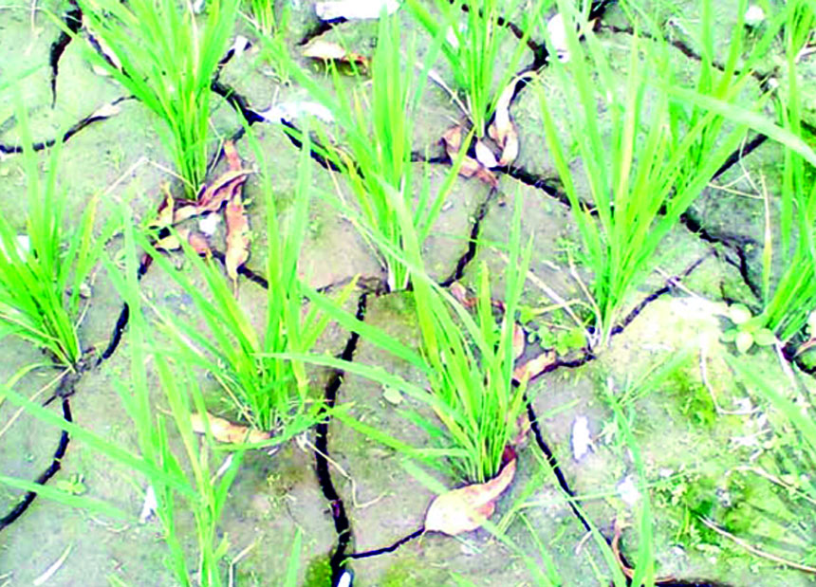
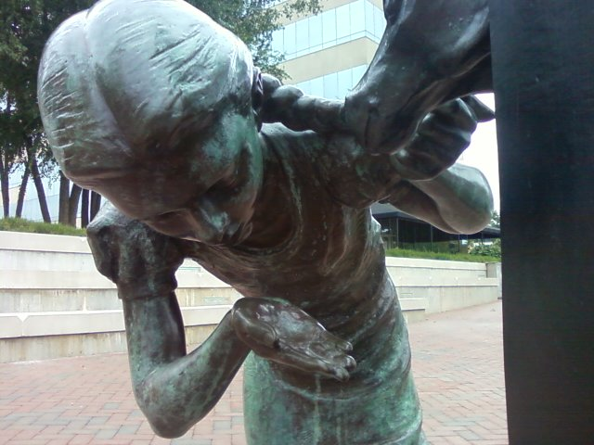
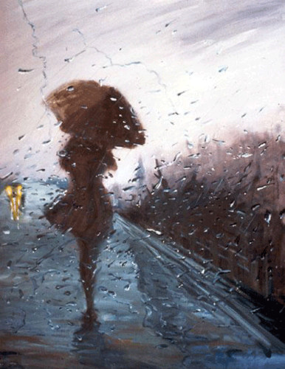
রুগণ বৃদ্ধ ভিখারির রগ- ওঠা হাতের মতন
রুক্ষ মাঠ অসমান শোনে সেই বর্ষণের সুর,
তৃষিত বনের সাথে জেগে ওঠে তৃষাতপ্ত মন,
পাড়ি দিয়ে যেতে চায় বহু পথ,প্রান্তর বন্ধুর,
যেখানে বিস্মৃত দিন পরে আছে নিঃসঙ্গ নির্জন
সেখানে বর্ষার মেঘ জাগে আজ বিষণ্ন মেদুর।

Slide 12
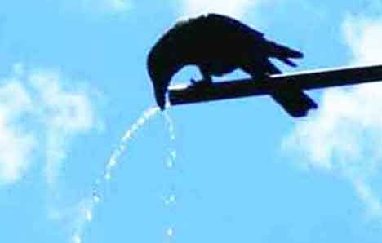
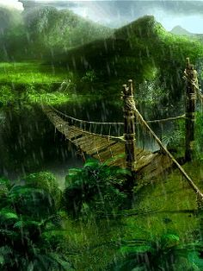
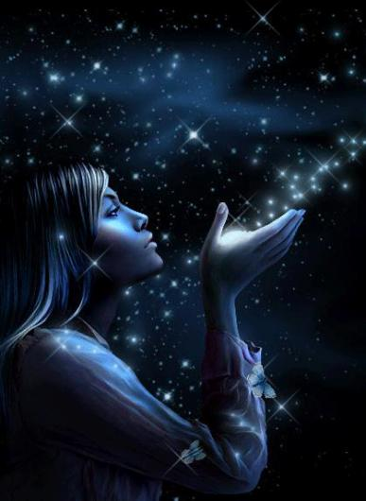
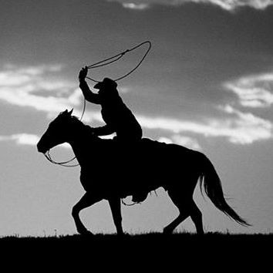
শব্দার্থ
বিষণ্ন মেদুর
রুগণ বৃদ্ধ ভিখারির তৃষ্ণাতপ্ত মন
বিদ্যুৎ ৎ রূপসী পরি
সওয়ার
তৃষ্ণাতপ্ত
বৃষ্টিবিহীন প্রকৃতির রুক্ষতা বৃষ্টির আগমনে দূরীভূত হয়েছে।প্রকৃতি এখন স্নিগ্ধকোমল হয়ে চারিদিকে করে তুলেছে প্রাণোচ্ছ্বল।
দীর্ঘ বর্ষণহীন দিনে মাঠঘাট শুকিয়ে যে রুক্ষ মূর্তি ধারণ করেছে কবি তাকে রুগন বৃদ্ধ ভিখারির রগ-ওঠা হাতের সংগে তুলনা করেছেন।এখন বর্ষণের শুরুতে তৃষ্ণাকাতর মাঠ-ঘাট ও বনে দেখা দিয়েছে প্রাণের জোয়ার;
বিদ্যুৎ চমকানোকে লোকজ ধারণা অনুযায়ী সুন্দরী পরির
সংগে তুলনা করা হয়েছে যে মেঘে মেঘে ঘুরে বেড়ায়;
আরোহী
পিপাসায় কাতর
Notes:
প্রতিটি শব্দের অর্থ ছবিসহ উল্লেখ করা হয়েছে,এতে শিক্ষার্থীরা প্রথমে শব্দ এবং পরে ছবিসহ শব্দের অর্থ শিখবে।

Slide 13
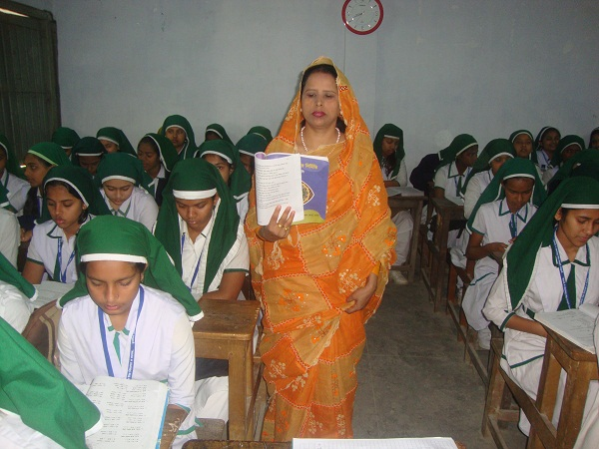
শিক্ষকের আবৃত্তি
Notes:
অডিওর মাধ্যমে “বৃষ্টি”কবিতাটি স্বকন্ঠে আবৃত্তি করে শিক্ষার্থীদের জন্য উপস্থাপন করা হলো,অডিওতে ক্লিক করুন এবং শিক্ষার্থীদের কবিতাটি শুনতে সহযোগিতা করুন ।

Slide 14
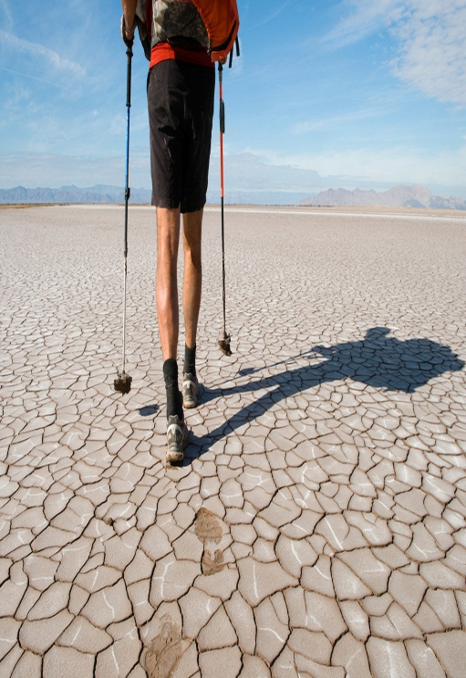
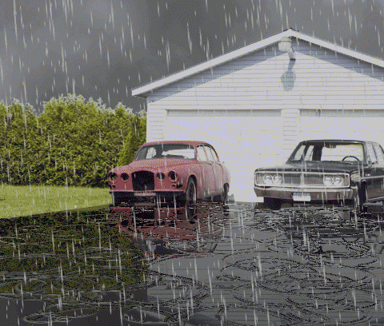
পাঠের বিস্তারিত আলোচনা
‘বৃষ্টি’ কবিতায় কবি ফররুখ আহমদ বাংলাদেশে বর্ষা ও বৃষ্টির প্রয়োজনীয়তা তুলে ধরেছেন।
বাংলাদেশের ঋতুবৈচিতিত্র্যের মধ্যে বর্ষা ঋতুর আগমন গ্রীস্মের পরেই।গ্রীস্মের প্রচন্ড দাবদাহে মাঠঘাট ফেটে চৌচির হয়ে যায়।প্রকৃতিতে বিরাজ করে রুক্ষতা,তৃষ্ণাকাতর হয়ে উঠে ফসলের মাঠ,বনের গাছপালা ,প্রাণীর হৃদয়।এই সবকিছুকে শান্ত করতে শান্তির অমিয়ধারা হয়ে বৃষ্টি আসে।
Notes:
খন্ড খন্ড চিত্রের মাধ্যমে কবিতার মূলবিষয় বস্তু উপস্থাপন করা হলো,যা প্রকৃতি জগতে বৃষ্টির প্রয়োজনীয়তা সম্পর্কে বর্ণনা আপনার জন্য সহায়ক হবে।

Slide 15
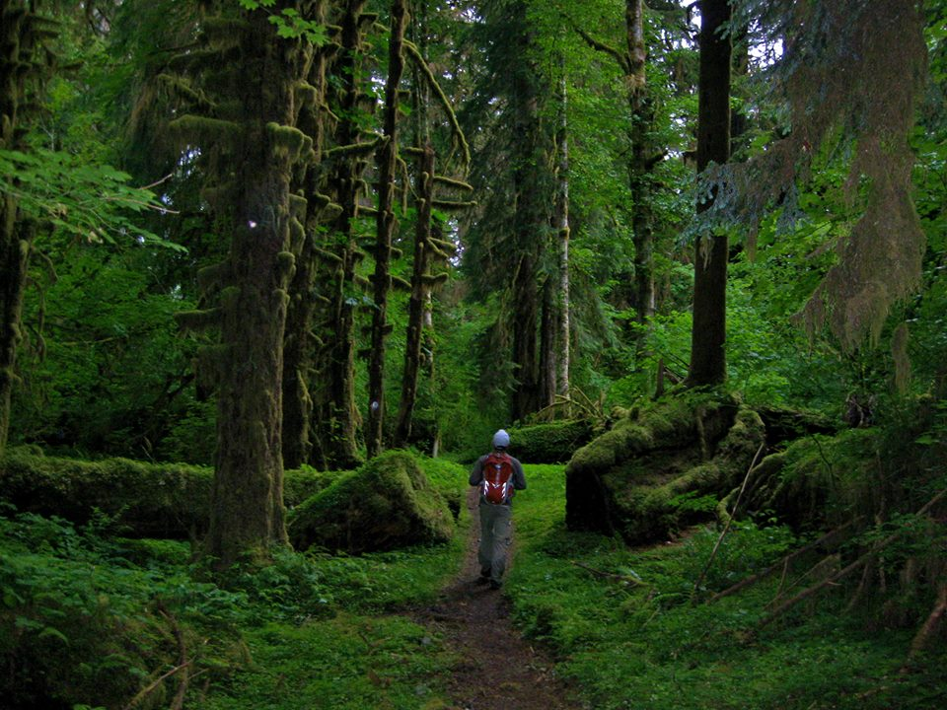
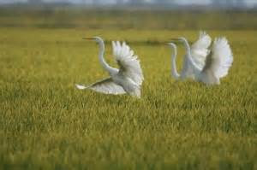
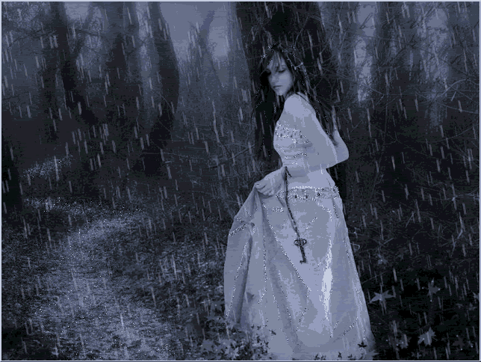
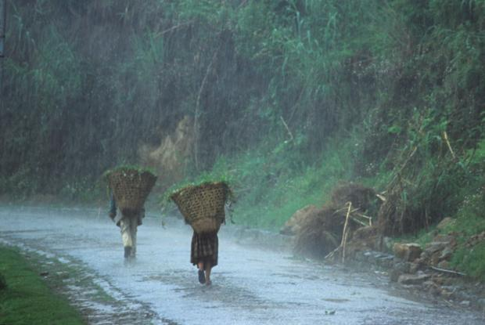
বৃষ্টির ফলে প্রকৃতি স্নিগ্ধ,কোমল হয়ে চারদিকে প্রাণোচ্ছলতায় ভরে উঠে।রৌদ্র-দগ্ধ ধান ক্ষেত বৃষ্টির স্পর্শে নেচে উঠে।বৃষ্টি মুখর দিনে সুন্দরী পরির মতো বিদ্যুৎ চমকে যায় কেবল আকাশে নয়,সৌন্দর্য পিপাসু মানুষের মনেও।বনে বনে কেয়া ফোটে।মানুষের মনে আনন্দ বেদনার নানা স্মৃতি দোলা দেয়।সুখ-স্বপ্ন,ভালোবাসা-প্রেম জাগিয়ে বর্ষা মানুষের প্রাত্যহিক জীবনকে জাগিয়ে তোলে নতুন জীবনের স্বপ্ন বিভোরতায়।কবি ‘বৃষ্টি’কবিতায় এ রকম অনুভূতিই প্রকাশ করেছেন।

Slide 16
কবি ফররুখ আহমদ প্রকৃতি জগতে বৃষ্টির অপরিসীম
প্রয়োজনের বর্ণনা করেছেন “বৃষ্টি” কবিতায়।
Notes:
কয়েকটি ক্ষুদ্র ক্ষুদ্র চিত্রকে একটি চিত্রে পরিণত করে কবিতার মূল বিষয়টি (অর্থাৎ বৃষ্টির পুর্বের ও পরের অবস্থা)শিক্ষার্থীদের বর্ণনা করা যেতে পারে।

Slide 17
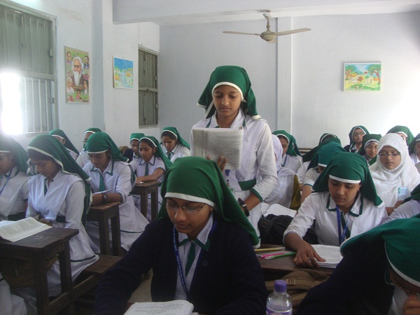
শিক্ষার্থীর আবৃত্তি
Notes:
শিক্ষার্থীদের সঠিক উচ্চারণে আবৃত্তির মাধ্যমে “বৃষ্টি” কবিতাটি পাঠ দান করা যেতে পারে।

Slide 18
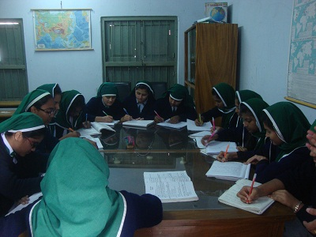
দলীয় কাজ
ক-দল
খ-দল
বর্ষার আগমণে প্রকৃতির প্রাণোচ্ছলতা বৃদ্ধি পায় “বৃষ্টি” কবিতার অবলম্বনে বিশ্লেষণ কর।
‘’বৃষ্টি’’কবিতার আলোকে ‘বৃষ্টি ঝরানো মেঘের বাধনহারা উদ্দামতার’ বর্ণনা কর।
Notes:
শিক্ষার্থীদের একের অধিক দলে বিভক্ত করে প্রশ্ন দিয়ে উত্তর আদায় করার মধ্য দিয়ে পাঠটি কতটুকু শিখতে পারলো এবং তাদের চিন্তন দক্ষতা কতটুকু বৃদ্ধি পেল তা যাচাই করা যেতে পারে।

Slide 19
মুল্যায়ন
সঠিক উত্তরের জন্য ক্লিক
১।ফররুখ আহমদের গ্রন্থ কোনটি?
(ক) রিক্তের বেদন (খ) ধানক্ষেত
(গ) অগ্নিবীণা (ঘ) সাতসাগরের মাঝি
২।নিচের কোনটি ফররুখ আহমদের কাব্য সৃষ্টিতে প্রেরণা যুগিয়েছে?
(ক) মুক্তিযুদ্ধ (খ) দর্শন
(গ) ইসলামি আদর্শ ও ঐতিহ্য (ঘ)বিজ্ঞান
Notes:
একক বা দলে বিভক্ত করে ছোট ছোট প্রশ্ন বা নৈর্ব্যাক্তিক প্রশ্নের মাধ্যমে শিক্ষার্থীরা পাঠটি কতটুকু শিখতে পারলো তা মুল্যায়ন করা যেতে পারে।

Slide 20
সঠিক উত্তরের জন্য ক্লিক
৩।বিদ্যুৎ-রূপসী পরি কিসে সওয়ার হয়েছে?
(ক) পালকিতে (খ) মেঘে মেঘে
(গ) বাতাসে বাতাসে (ঘ) পঙ্খীরাজ ঘোড়ায়
২।তৃষিত বনের সাথে কী জেগে ওঠে?
(ক) তৃষাতপ্ত মন (খ) তৃষাতপ্ত পথিক
(গ) গৌরবের ফসল (ঘ)তৃষ্ণার্ত মাটি

Slide 21
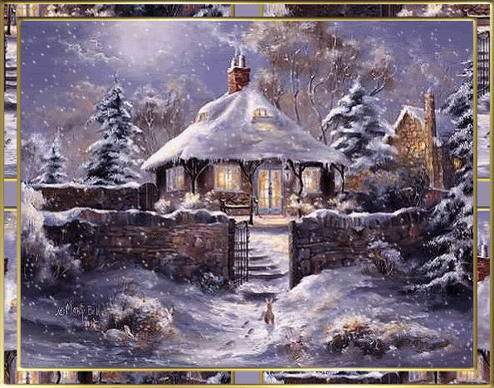
বাড়ির কাজ
বাংলাদেশের জীবন ও প্রকৃতিতে বৃষ্টি অত্যন্ত গুরুত্ববহ স্থান দখল করে
আছে “বৃষ্টি” কবিতার আলোকে বর্ণনা লিখে আনবে
Notes:
২০-২৫ মিনিটের মধ্যে লেখা শেষ করতে পারবে এমন একটি বাড়ির কাজের মধ্য দিয়ে পাঠটি শিক্ষার্থীদের স্মৃতিতে ধারন করে রাখার ক্ষমতা আদায় করা যেতে পারে।

Slide 22
শিক্ষার্থীবৃন্দ তোমাদেরকে অনেক ধন্যবাদ
Notes:
বোর্ডের লিখা মুছে শিক্ষার্থীদের সুস্বাস্থ্য কামনা করে ধন্যবাদ দিয়ে শ্রেণিকক্ষ ত্যাগ করা যেত পারে।

